Slide 1

WPF
Windows Presentation Foundation
Rainer Stropek
software architects gmbh
Web
Mail
Twitter
http://www.timecockpit.com
rainer@timecockpit.com
@rstropek
Einleitung

Slide 2
Grundlagen der Implementierung von Benutzerschnittstellen mit WPF

Slide 3
Neuerungen im Überblick
Positionierung von Steuerelementen

Slide 4
Neuerungen im Überblick
Styles und Templates

Slide 5
Systemarchitektur von WPF
Systemkomponenten

Slide 6
milcore
Basis für das Rendering in WPF
MIL = Media Integration Layer
Unmanaged Code
Gründe
Performance
Enge Integration mit Direct3D

Slide 7
WindowsBase
Absolute Basisfunktionalität für WPF
Klassen für das Threading System
System.Windows.Threading
DispatcherObject
Dependency Property System
Erweiterung gegenüber den bestehenden CLR Properties
DependencyObject

Slide 8
PresentationCore und PresentationFramework
PresentationCore
Basisklassen für viele der praktisch relevanten Klassen
Beispiele dafür sind Geometry, Visual, UIElement, ...
PresentationFramework
Eigentliche Implementierung der praktisch relevanten Klassen
Beispiele: Steuerelemente, Styling, Data Binding, etc.

Slide 9
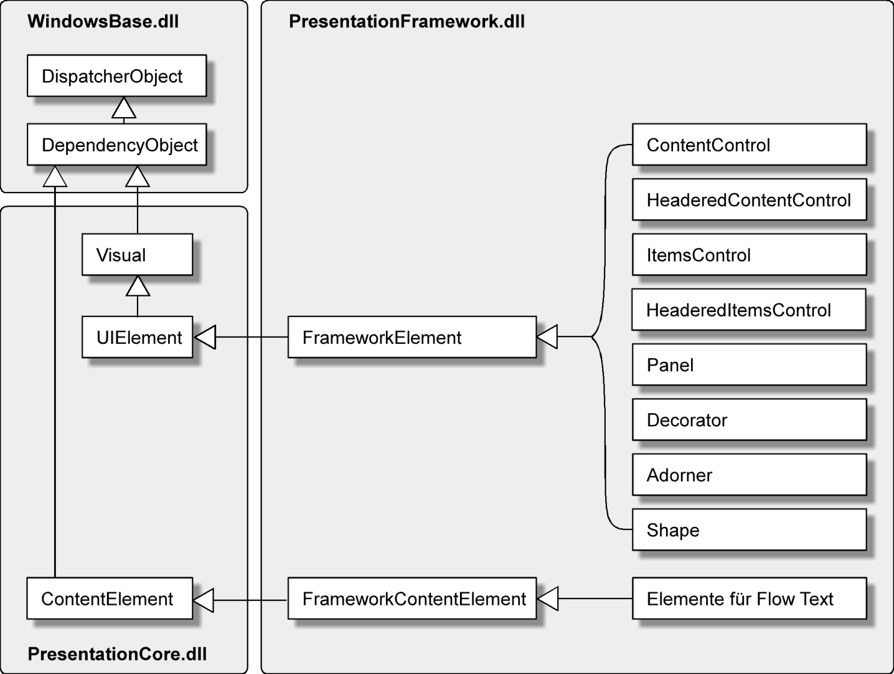
Basisklassen

Slide 10
Visual
Unterstützung für das Rendering von Controls
Keine Unterstützung für weiterführende Konzepte wie Event Handling, Layout, Styles- und Templates und Data Binding
Kann bis zu einem gewissen Grad mit dem Window Handle (HWND) in Win32 verglichen werden

Slide 11
UIElement und FrameworkElement

Slide 12
ContentElement und FrameworkContentElement

Slide 13
Elementebaum in WPF
Window
StackPanel
TextBlock
TextBox
<Window …>
<StackPanel x:Name="MyStackPanel" Margin="10">
<TextBlock x:Name="MyTextBlock" Text="My TextBlock" />
<TextBox x:Name="MyTextBox" Text="My TextBox" />
</StackPanel>
</Window>

Slide 14
Logischer und visueller Baum
visueller Baum
Border
AdornerDecorator
ContentPresenter
Window
AdornerLayer
StackPanel
TextBlock
String
TextBox
String
... (ScrollViewer, Grid, Rectangle, ScrollBar, etc.)

Slide 15
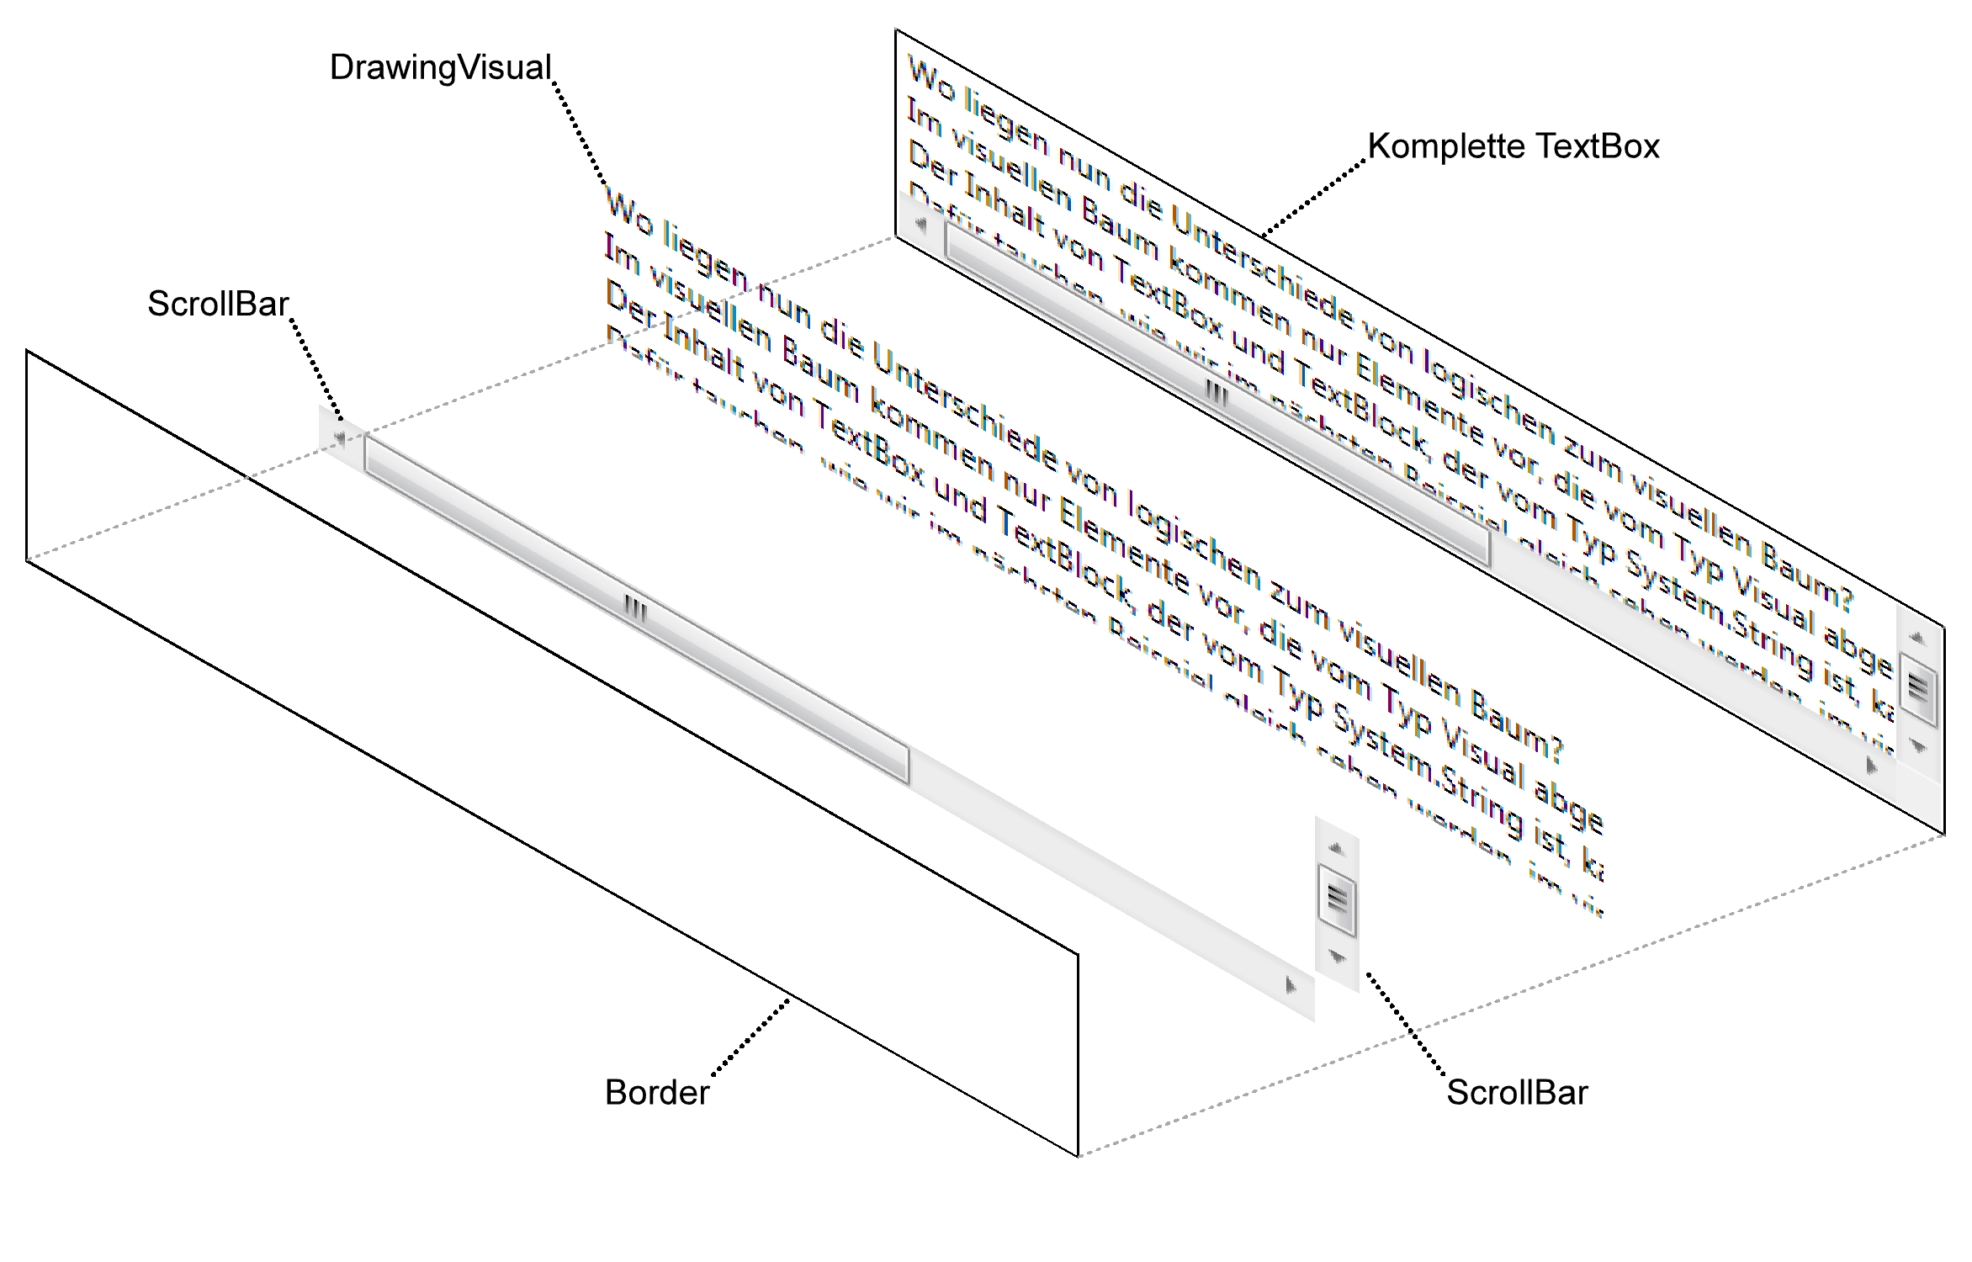
Struktur des visuellen Baums

Slide 16
LogicalTreeHelper und VisualTreeHelper
Logischer Baum
Beinhaltet alle Elemente, die direkt im XAML oder im Code angelegt wurden
Navigieren im logischen Baum mit LogicalTreeHelper
Visueller Baum
Beinhaltet alle sichtbaren Elemente (von System.Windows.Media.Visual abgeleitete Elemente), die zum Aufbau des UI benötigt werden
Navigieren im visuellen Baum mit VisualTreeHelper

Slide 17
LogicalTreeHelper und VisualTreeHelper
private void WriteLogicalTree(object obj, int indenting)
{
WriteType(obj, indenting); // print Type and Name
if (obj is DependencyObject)
{
IEnumerator children = LogicalTreeHelper.GetChildren
((DependencyObject)obj).GetEnumerator();
while (children.MoveNext())
{
WriteLogicalTree(children.Current, indenting + 1);
}
}
}
private void WriteVisualTree(DependencyObject obj, int indenting)
{
WriteType(obj, indenting); // print Type and Name
for (int i = 0; i < VisualTreeHelper.GetChildrenCount(obj); i++)
{
WriteVisualTree(VisualTreeHelper.GetChild(obj, i),
indenting + 1);
}
}

Slide 18
Elementebaum in WPF
Logischer & visueller Baum
Nur im visuellen Baum
Nur im logischen Baum

Slide 19
Typen von Controls

Slide 20
Content Controls
Zweck: Darstellen von beliebigem Inhalt
Beispiel: Window, Label, ScrollViewer oder Button
Basisklasse: System.Windows.Controls.ContentControl
<Button Content="My Button" Width="100" Height="30" />
<Button Width="150" Height="100">
<Image Source="[...]\Images\Abbildung 03_03.tif" />
</Button>
<Button Width="150" Height="150">
<StackPanel>
<Image Source="[...]\Images\Abbildung 03_03.tif" />
<TextBlock Text="Click me" HorizontalAlignment="Center" />
</StackPanel>
</Button>

Slide 21
Panels
Zweck: Anordnung anderer Controls
Beispiel: StackPanel, Grid
Basisklasse: System.Windows.Controls.Panel

Slide 22
Panels
Panel | Funktionalität
Canvas | Absolute Positionierung
DockPanel | Elemente können oben, unten, links oder rechts im Panel platziert werden. Abhängig von der Reihenfolge werden diese nacheinander angeordnet. Das letzte Element füllt den verbleibenden Platz aus.
Grid | Tabellenartige Positionierung
TabPanel | Darstellung von Karteireitern
ToolBarOverflowPanel | Für ToolBar Elemente, die in der Toolbar keinen Platz mehr haben
UniformGrid | Grid, in dem alle Zellen die gleiche Größe haben.
StackPanel | Sequentielle Darstellung aller Elemente, entweder vertikal oder horizontal
ToolBarPanel (abgeleitet von StackPanel) | Anordnung von ToolBar Elementen
VirtualizingPanel | Abstrakte Klasse, um Panels mit einer großen Anzahl von Elementen anzuzeigen. Es werden nur für die gerade sichtbaren Elemente im Panel, UI Elemente generiert.
VirtualizingStackPanel (abgeleitet von VirtualizingPanel) | Konkrekte Implementierung von VirtualizingPanel, die Darstellung der Elemente erfolgt wie im StackPanel. Die Virtualisierung der Elemente funktioniert allerdings nur, wenn die Elemente über Data Binding geladen werden. Werden die Elemente im XAML definiert, funktioniert die Anzeige wie im StackPanel.
WrapPanel | Sequentielle Darstellung der Elemente, entweder vertikal oder horizontal mit Zeilen- bzw. Spaltenumbruch

Slide 23
VirtualizingStackPanel

Slide 24
Grid

Slide 25
Canvas
<Canvas Background="LightGray">
<TextBlock Canvas.Top="10" Canvas.Left="20"
Text="First TextBlock" />
<TextBlock Canvas.Top="30" Canvas.Left="200"
Text="First TextBlock" />
<Rectangle Canvas.Top="50" Canvas.Left="20" Canvas.ZIndex="1"
Fill="Gray" Height="50" Width="50" />
<Rectangle Canvas.Top="70" Canvas.Left="50" Canvas.ZIndex="0"
Fill="Black" Height="50" Width="50" />
</Canvas>

Slide 26
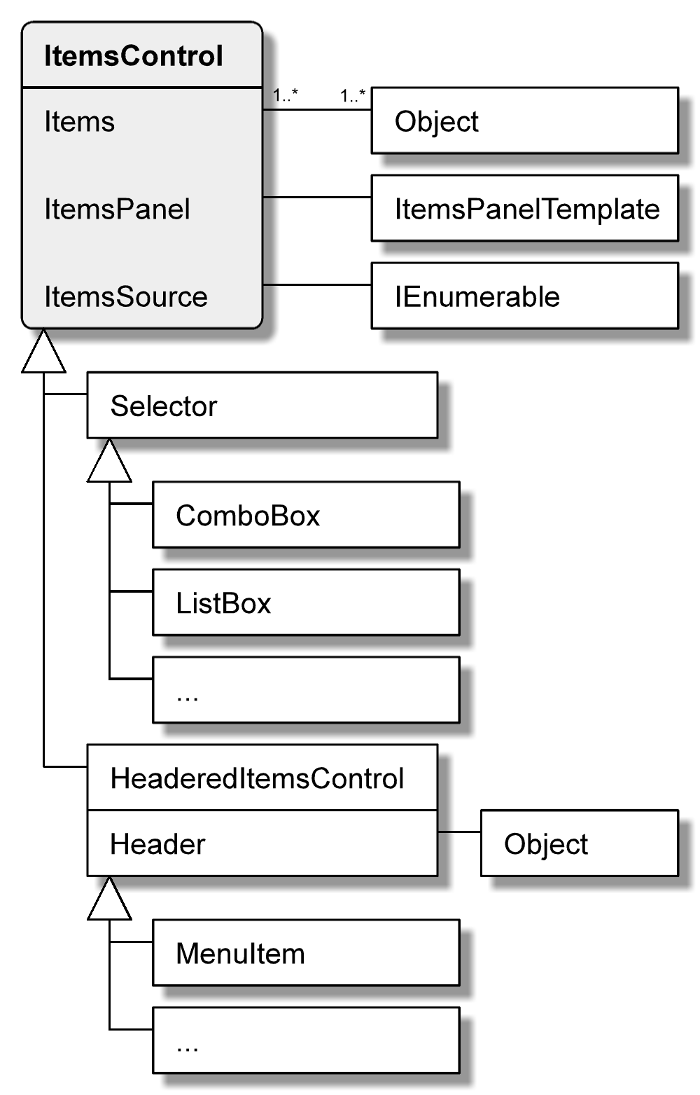
ItemsControl

Slide 27
[ContentPropertyAttribute("Items")]
[LocalizabilityAttribute(LocalizationCategory.None, Readability=Readability.Unreadable)]
[StyleTypedPropertyAttribute(Property="ItemContainerStyle", StyleTargetType=typeof(FrameworkElement))]
public class ItemsControl : Control, IAddChild
<ListBox>
<TextBlock Text="MyTextBlock" />
<Button Content="My Button" />
<Rectangle Width="30" Height="10" Fill="Gray" />
<sys:String>Ein Text!</sys:String>
<sys:Random />
</ListBox>

Slide 28
<Page ...
xmlns:sys="clr-namespace:System;assembly=mscorlib"
xmlns:sysio="clr-namespace:System.IO;assembly=mscorlib"
Margin="10">
<Page.Resources>
<ObjectDataProvider
ObjectType="{x:Type sysio:DirectoryInfo}"
MethodName="GetFiles" x:Key="Files">
<ObjectDataProvider.ConstructorParameters>
<sys:String>[...]\Images</sys:String>
</ObjectDataProvider.ConstructorParameters>
</ObjectDataProvider>
</Page.Resources>
<ListBox
ItemsSource="{Binding Source={StaticResource Files}}" />
</Page>

Slide 29
HeaderedItemsControls
<StackPanel>
<Menu>
<MenuItem Header="Menu 1">
<MenuItem Header="Menu 1.1" />
<MenuItem Header="Menu 1.2" />
<MenuItem Header="Menu 1.3" />
</MenuItem>
<MenuItem Header="Menu 2">
<MenuItem Header="Menu 2.1" />
<MenuItem Header="Menu 2.2" />
</MenuItem>
</Menu>
</StackPanel>

Slide 30
Shapes
Zweck: geometrische Figuren darstellen
Beispiele: Ellipse, Line, Path, Polygon, Polyline und Rectangle
Mehr dazu im Bereich Grafik

Slide 31
Decorators
Zweck: „dekorieren“ andere UI-Elemente
Beispiele: Border, BulletDecorator, Viewbox, AdornerDecorator
<Border Background="#dddddd" BorderBrush="Black"
BorderThickness="1" CornerRadius="15" Padding="0,15,0,15">
<ScrollViewer>
<WrapPanel>
<Image Source="[...]\Images\Abbildung 03_01.tif"
Height="100" Margin="5" />
[...]
</WrapPanel>
</ScrollViewer>
</Border>

Slide 32
Adorner

Slide 33
Positionierung von Elementen
Width und Height
Steuert die Größe von Controls
Absolute Größenangaben sind wo immer möglich zu vermeiden
HorizontalAlignment und VerticalAlignment
Bestimmt die Position eines Controls
Left, Right, Center bzw. Stretch
Top, Center, Bottom und Stretch
Margin und Padding
Innerer und äußerer Abstand eines Controls

Slide 34
Styles und Templates

Slide 35
Styles
<ListBox Grid.Column="0" Grid.Row="1"
ItemsSource="{Binding Source={StaticResource Files}}">
<ListBox.Resources>
<Style TargetType="ListBox">
<Setter Property="Background" Value="LightGray" />
<Setter Property="FontSize" Value="11" />
</Style>
</ListBox.Resources>
</ListBox>

Slide 36
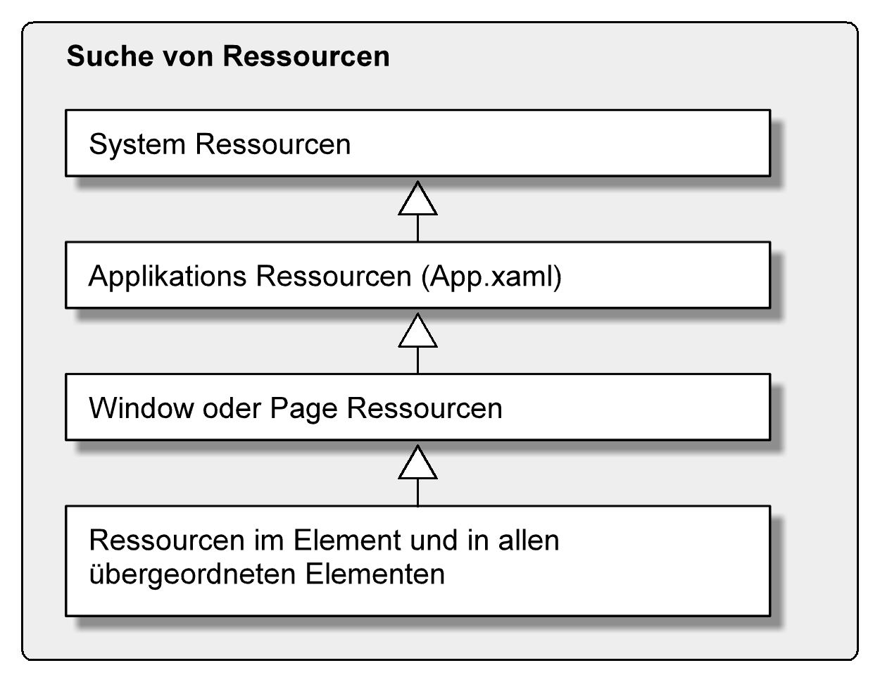
Resourcen-Logik

Slide 37
Resourcen-Logik
Lokale Resourcen
<ListBox ...">
<ListBox.Resources>
<Style TargetType="ListBox">
...
</Style>
</ListBox.Resources>
</ListBox>

Slide 38
Resourcen-Logik
Resourcen in Windows oder Pages
Resourcen in app.xaml
<Page.Resources>
<Style TargetType="ListBox">
...
</Style>
<Style TargetType="ListBoxItem">
...
</Style>
</Page.Resources>
<Application.Resources>
<Style TargetType="ListBox">
...
</Style>
...
</Application.Resources>

Slide 39
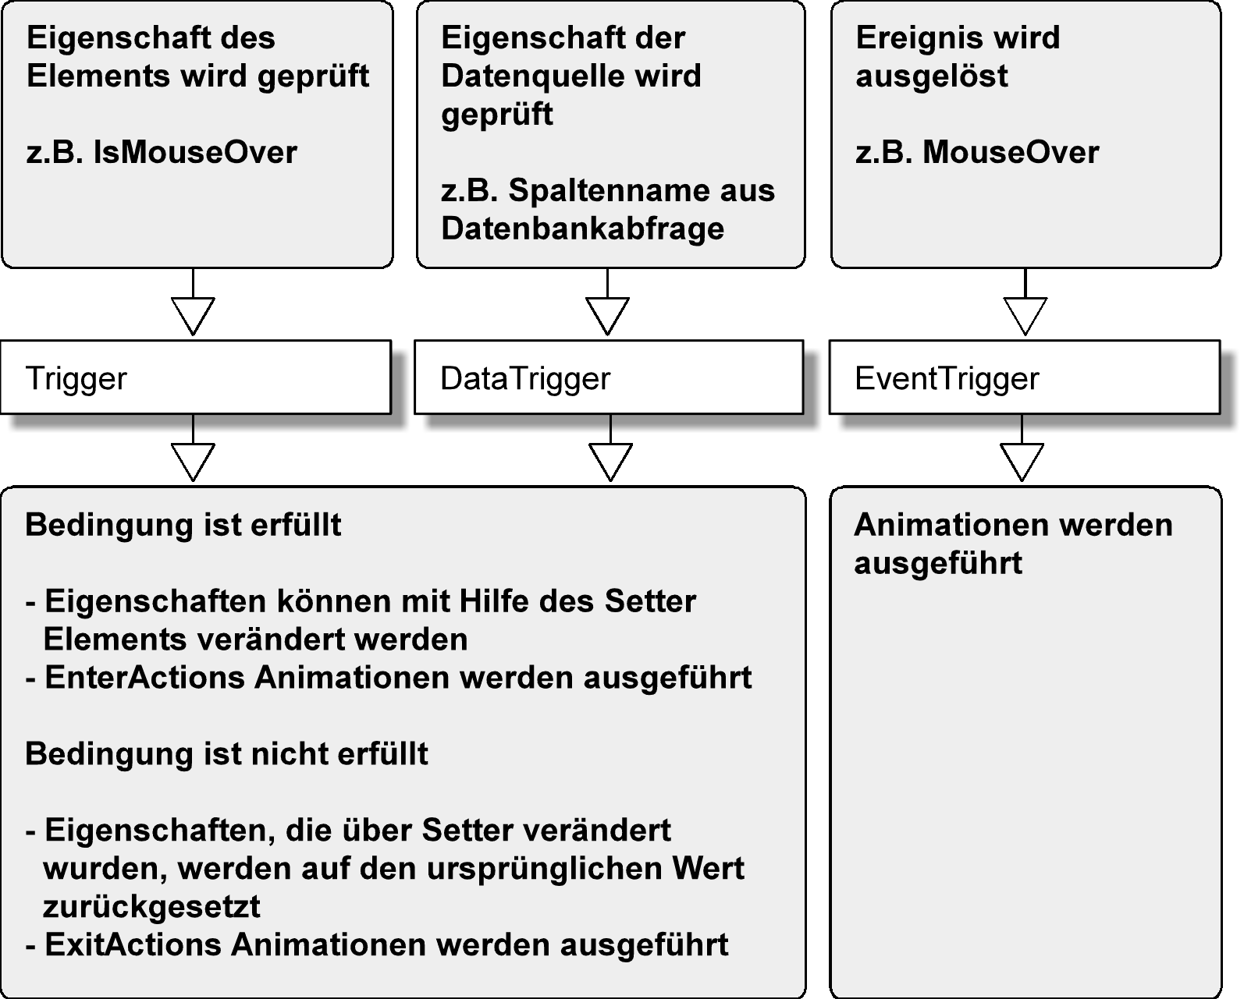
Typen von Trigger

Slide 40
DataTrigger
<DataTemplate DataType="{x:Type sysio:FileInfo}">
...
<DataTemplate.Triggers>
<DataTrigger Binding="{Binding Path=IsReadOnly}" Value="True">
<Setter Property="TextBlock.Foreground" Value="Gray" />
<Setter Property="TextBlock.FontStyle" Value="Italic" />
</DataTrigger>
</DataTemplate.Triggers>
</DataTemplate>

Slide 41
Templates
FrameworkTemplate
ControlTemplate
ItemsPanelTemplate
DataTemplate

Slide 42
Control Template
<Style TargetType="Button">
<Setter Property="Template">
<Setter.Value>
<ControlTemplate TargetType="Button">
<Grid>
<Ellipse Fill="{StaticResource ButtonBrush}" Stroke="DarkGray" />
<ContentPresenter HorizontalAlignment="Center"
VerticalAlignment="Center" />
</Grid>
</ControlTemplate>
</Setter.Value>
</Setter>
</Style>

Slide 43
<ListBox ScrollViewer.HorizontalScrollBarVisibility="Disabled">
<ListBox.ItemsPanel>
<ItemsPanelTemplate>
<WrapPanel />
</ItemsPanelTemplate>
</ListBox.ItemsPanel>
<TextBlock Text="MyTextBlock" />
<Button Content="My Button" />
<Rectangle Width="30" Height="10" Fill="Gray" />
<sys:String>Ein Text!</sys:String>
<sys:Random />
...
</ListBox>

Slide 44
Q&A
Windows Presentation Foundation
Rainer Stropek
software architects gmbh
Mail Web Twitter
rainer@timecockpit.com http://www.timecockpit.com @rstropek
Thank your for coming!

